Slide 1
第十单元 酸和碱
课题2 酸和碱的中和反应

Slide 2
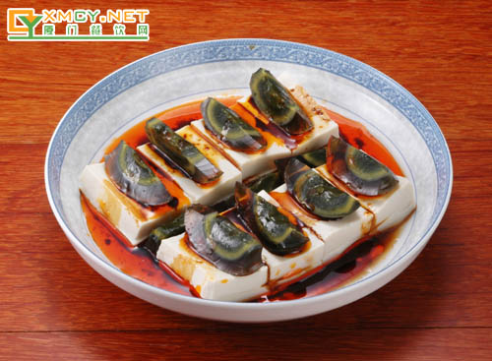
走进生活
腌制过程中生成了碱
吃起来有涩味
如果碱液沾到皮肤上 ,应用大量的水进行冲洗,然后涂上硼酸，为什么?
蘸少量的食醋
涩味消失

Slide 3

实验10-8：
如何证明ＮaOH溶液和稀盐酸发生反应？
活动方案1
无色酚酞
HCl溶液
NaOH溶液
红色
无色
稀盐酸
氢氧化钠溶液

Slide 4
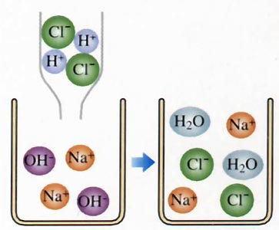
观察与思考
NaOH + HCl === NaCl + H₂O
碱
酸
盐
水

Slide 5
NaOH+ H₂SO₄===
Ca(OH)₂+ HCl ===
2
Na₂SO₄ + 2H₂O
2
CaCl₂ + 2 H₂O
盐：
由金属离子和酸根离子构成的化合物。
中和反应：酸和碱作用生成盐和水的反应
碱 + 酸 → 盐 + 水

Slide 6
2. 酸碱反应微观实质：
H⁺ + OH⁻ ＝ H₂O

Slide 7
巩固与练习
写出下列中和反应的化学方程式
Ca(OH)₂ + H₂SO₄===
KOH + H₂SO₄ ===
Al(OH)₃ + HCl ===

Slide 8
课堂与应用
C
1.下列反应，属于中和反应的是（ ）
A Zn +2HCl == ZnCl₂ + H₂↑
B CuO + 2HCl == CuCl₂ + H₂O
C Cu(OH)₂ + H₂SO₄ == CuSO₄ + 2H₂O
D CO₂ + 2NaOH == Na₂CO₃ + H₂O

Slide 9
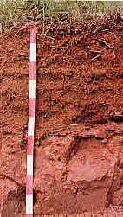
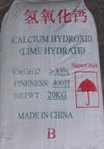
二
中和反应在实际中的应用
1.改变土壤的酸碱性
熟石灰
H₂SO₄+ Ca(OH)₂ = CaSO₄ + 2H₂O
改良时能否用NaOH？
碱性太强，价格太贵

Slide 10
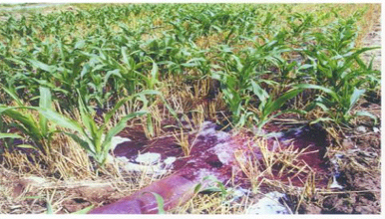
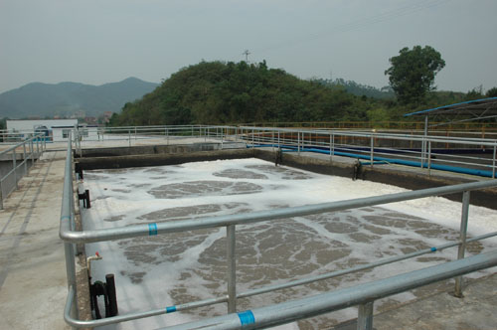
思考与练习
2.处理工厂的废水
用熟石灰处理

Slide 11
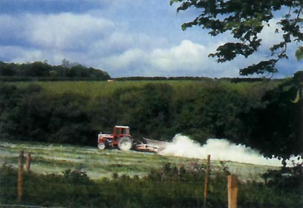
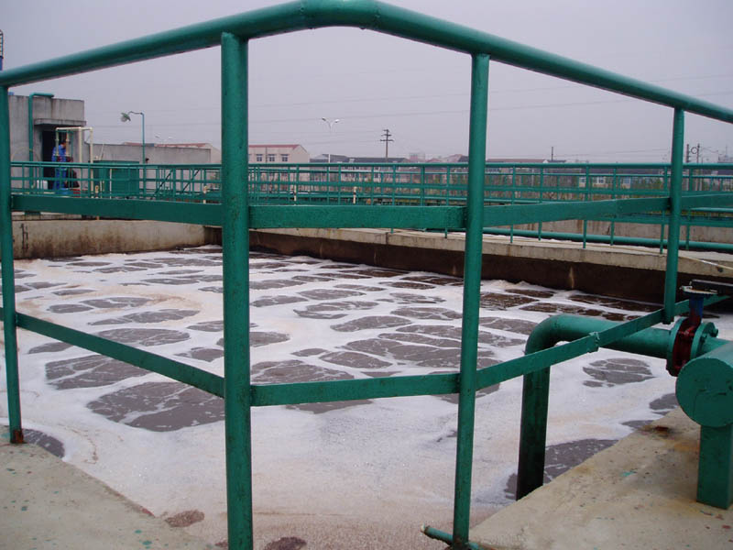
2.处理工厂的废水
方法1：可用熟石灰进行中和处理。
方法2：在废硫酸中加入废铁（硫酸亚铁可用来做动物的食品添加剂。）

Slide 12
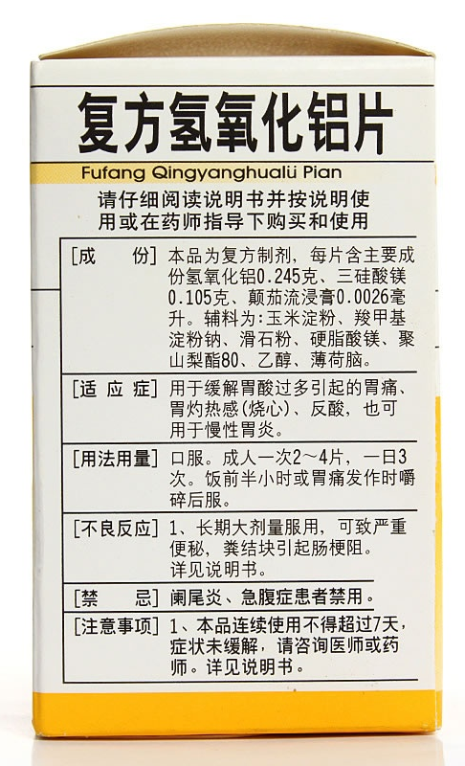
思考与练习
3.用于医药
你能写出中和胃酸的化学方程式吗？
Al(OH)₃ + 3HCl === AlCl₃ + 3H₂O

Slide 13
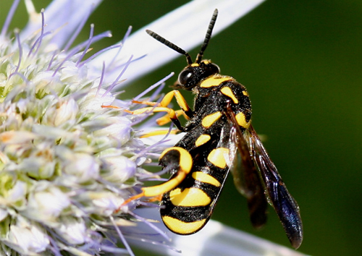
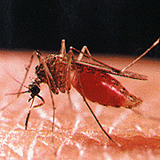
思考与练习
黄蜂蛰伤
蚊
虫叮咬
一、酸碱指示剂
被蚊虫叮咬后，叮咬处很快会肿成大包，这是因为蚊虫能在人的皮肤内分泌出蚁酸，从而使皮肤肿痛。怎么办?
被蚊虫叮咬可涂一些碱性物质如肥皂水、牙膏减轻痛痒
被黄蜂蜇到，毒液呈碱性，可涂食醋

Slide 14
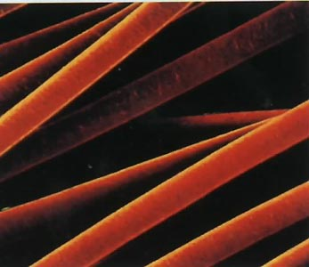
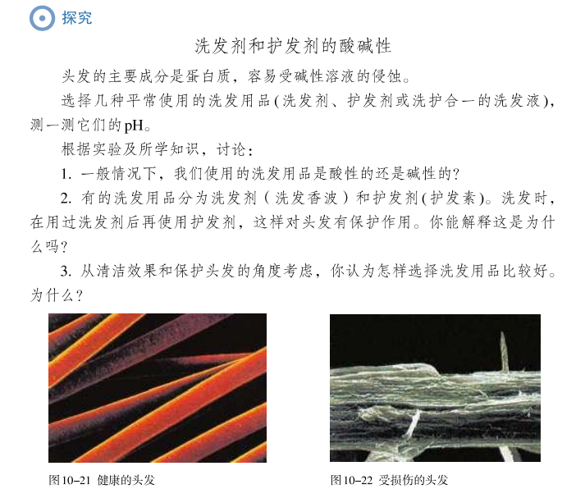
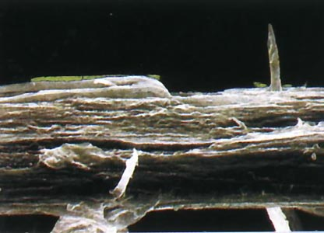
思考讨论
探究—洗发剂和护发剂的酸碱性
健康的头发
受损伤的头发

Slide 15
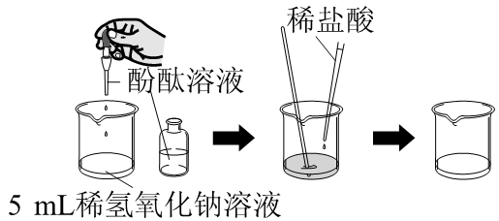
学完本课你应该知道
酸和碱的中和反应
中和反应：酸+碱 盐+水
改良酸性或碱性土壤
应用
工业废水的处理
医药应用

Slide 16
练习与应用
1．下列应用与中和反应原理无关的是( )
A．服用含Al(OH)₃的药物，治疗胃酸过多症
B．用稀硫酸除去铁钉表面的铁锈
C．用NaOH溶液洗涤石油产品中的残余硫酸
D．用熟石灰改良酸性土壤
B

Slide 17
课题2 第2课时
溶液酸碱度的表示方法——PH

Slide 18

学习目标
知识技能
1.能说出溶液酸碱性与pH的关系。
2.学会使用pH试纸测定溶液pH的方法。
3.能判断溶液pH图像的变化情况。

Slide 19
思考讨论
溶液的酸碱性：
表示溶液是酸性还是碱性的。（酸碱指示剂）
溶液的酸碱度：
表示溶液酸碱性的强弱程度。

Slide 20
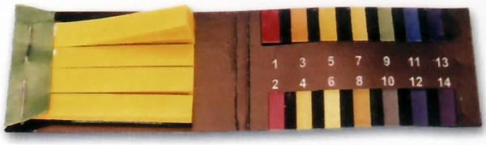
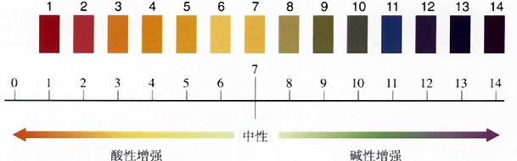
思考讨论
1.测定pH最简便的方法：使用pH试纸
pH试纸
标准比色卡
pH的范围通常在0～14之间

Slide 21
思考讨论
—pH
溶液的酸碱度的表示方法
中性
酸性增强
碱性增强
PH = 7，溶液显中性
PH ＜ 7，溶液显酸性，pH越小酸性越强
PH ＞ 7，溶液显碱性，pH越大碱性越强

Slide 22
知识延伸
酸性溶液指酸溶液以及某些显酸性的盐溶液
如： 酸溶液：稀盐酸、稀硫酸
盐溶液：NH₄Cl、CuSO₄、NH₄NO₃ 的溶液
碱性溶液指碱溶液以及某些显碱性的盐溶液
如： 碱溶液：NaOH、 Ca(OH)₂
盐溶液：Na₂CO₃、NaHCO₃、K₂CO₃的溶液
中性溶液主要指大部分的盐溶液
如： NaCl、 CaCl₂、Na₂SO₄的溶液
酸溶液一定是酸性溶液，酸性溶液不一定是酸溶液；
碱溶液一定是碱性溶液，碱性溶液不一定是碱溶液。

Slide 23
思考讨论
PH ＜ 7
PH ＞ 7
指示剂 | 酸性溶液中的 颜色变化 | 中性溶液 中的颜色 | 碱性溶液中的 颜色变化
石蕊试液
酚酞试液
变红色
紫 色
变蓝色
无 色
无 色
变红色
酸性溶液
碱性溶液
酸溶液
碱溶液

Slide 24
思考讨论
实验10-9
2. 测定方法：
将pH试纸放在玻璃片上，用玻璃棒蘸取待测液，滴在pH试纸上,显色后与标准比色卡比较，读数。
注意：（1）pH值只能为整数，不能为小数。
（2）不能测浓硫酸、固体或气体的pH
（3）不能伸入到溶液中。（会污染原试剂）
（4）不能润湿pH试纸。（会改变酸碱度）

Slide 25
课堂练习
3．某同学用pH试纸测定溶液的酸碱度，下列操作或结论正确的是( )
A．用pH试纸直接蘸取待测溶液
B．先用水润湿pH试纸再测定溶液的酸碱度
C．用pH试纸测得石灰水的pH＝5
D．用pH试纸测得盐酸的pH＝1
D

Slide 26
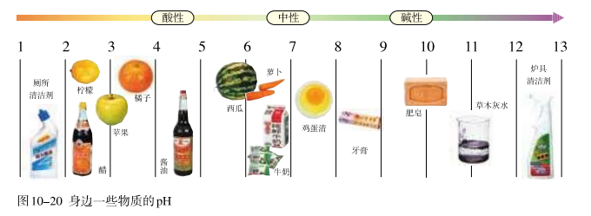
思考讨论
日常生活中一些常见物质的PH

Slide 27
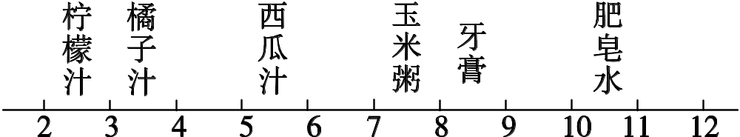
思考讨论
1．生活中一些常见物质的pH如图所示，下列四种物质中酸碱性与众不同的是( )
A．肥皂水 B．牙膏 C．西瓜汁 D．玉米粥
C

Slide 28
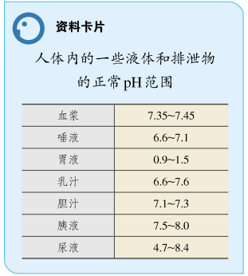
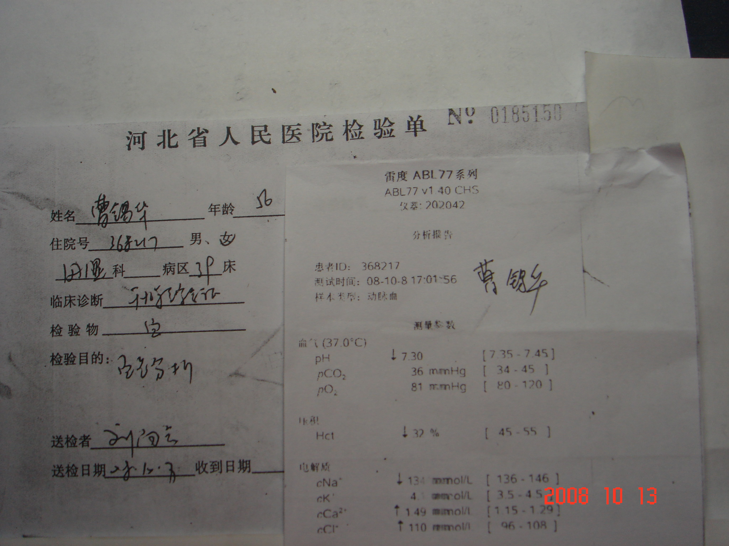
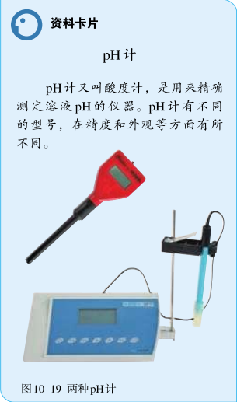
思考讨论
3. 测定pH的精确方法——
pH计

Slide 29
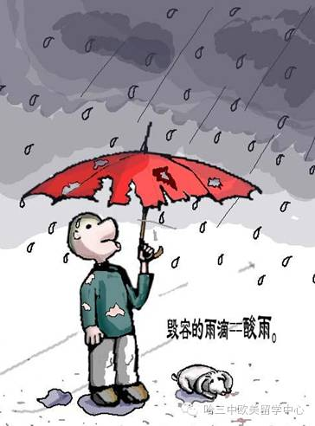
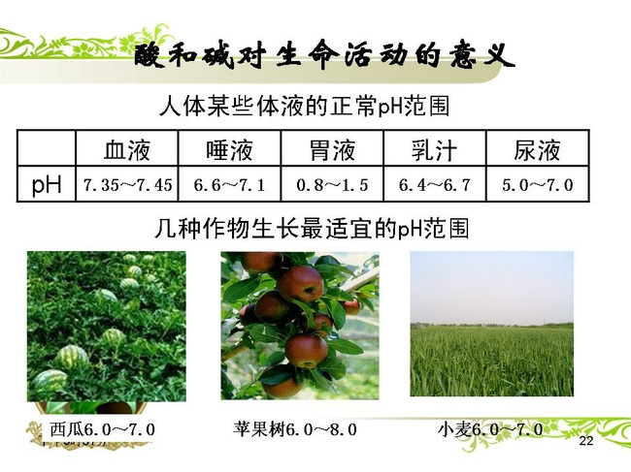
拓展延伸
人们通常把pH小于5.6的雨水称为酸雨。
大多数农作物适宜在接近中性的土壤中生长，酸性太强或碱性太强的土壤都不适宜农作物的生长。

Slide 30

思考分析
⑴酸性溶液的pH升高
pH
7
酸中加水
酸中加碱

Slide 31

思考讨论
⑵碱性溶液的pH降低
pH
7
碱中加水
碱中加酸

Slide 32
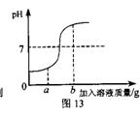

课堂练习
5.在用稀盐酸和氢氧化钠溶液进行中和反应实验时，反应过程中溶液的酸碱度变化如图13所示。
（1）该反应的化学方程式为：
。
（2）该实验操作是将
滴加到另一种溶液中。
（3）当加入溶液的质量为a g时，所得溶液中的溶
质为（写化学式） 。
（4）当加入溶液的质量为b g时，向所得溶液中滴加酚酞溶液，溶液呈 色。
NaOH+HCl=NaCl+H₂O
氢氧化钠溶液
HCl、NaCl
红

Slide 33
归纳总结
了解溶液的酸碱度有重要意义：
1. 化工生产中许多反应必须在一定PH溶液里才能进行；
2. 在农业生产中，农作物一般适宜在PH为7或接近7的土壤中生长；
3. 测定雨水的PH，可以了解空气的污染情况（正常雨水的PH约为 5.6，酸雨的PH小于5.6）；
4. 测定人体内液体的PH，了解人体健康状况。

Slide 34
课堂练习
1．某同学帮助校园绿化工人做花圃土壤分析，结果发现其pH小于7，为改良土壤应选择的物质是( )
A．氯化钾 B．烧碱
C．硝酸铵 D．熟石灰
D
2. 以下物质遇到水形成的溶液中，pH值大于7的是（ ）
A.二氧化碳 B.氯化氢 C.氧化钙 D.氯化钠
C

Slide 35
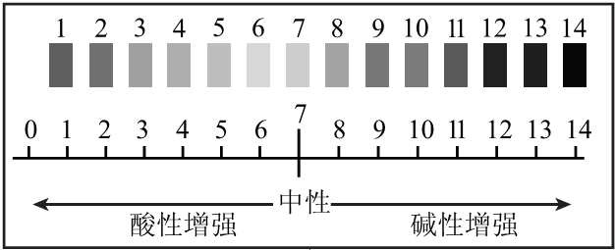
课堂小结
溶液酸碱度的表示法
|
pH
pH与溶液酸碱性的关系
pH的测定——pH试纸的正确使用
pH应用

Slide 36
2．测定pH最简单的方法是使用_____________。测定时，用______________蘸取待测液，滴在_____________上，然后再与________________对照，得出该溶液的pH。
pH试纸
玻璃棒
标准比色卡
pH试纸

